Slide 1
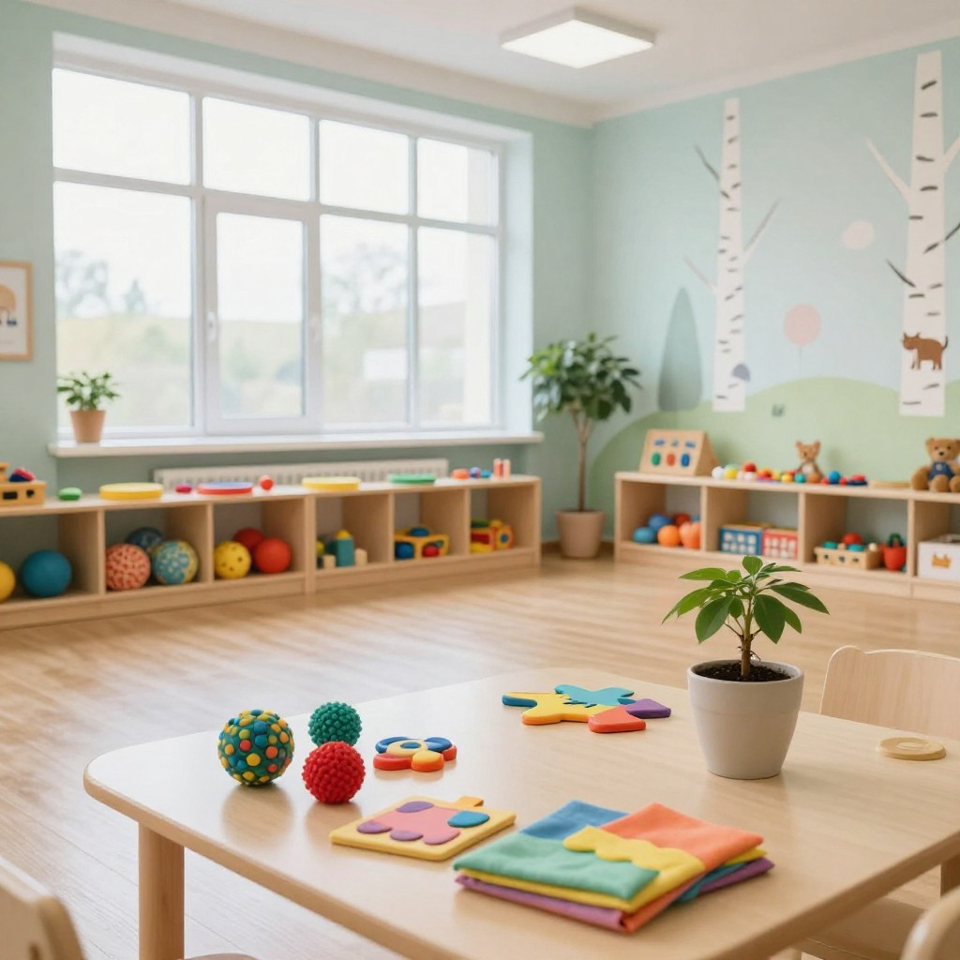
Название проекта:
«Здоровье в ладошках: шаг за шагом»
Тип проекта: Социальный, коррекционно-развивающий, долгосрочный
Сроки реализации: Октябрь 2025 – Май 2026
Автор-руководитель проекта: [Ковалева Людмила Георгиевна], учитель-дефектолог / классный руководитель
Организация: [КГБОУ школа интернат № 4]

Slide 2
Паспорт проекта
Тип проекта :
Социальный, практико-ориентированный.
Нозологическая группа Дети с ЗПР (задержка психического развития)
Возраст 7–10 лет (1–4 классы)
Количество участников Дети: 10 человек Родители: 12 человек Педагоги: 7 специалистов
Срок реализации 8 месяцев.

Slide 3
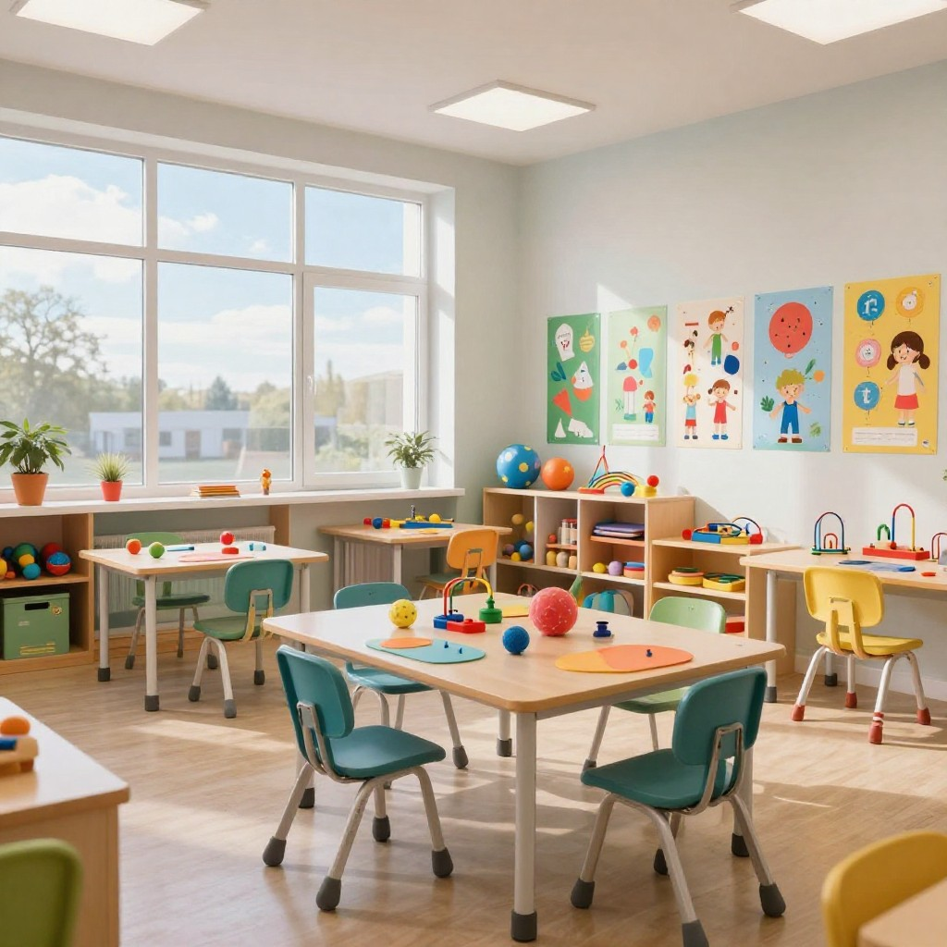
Актуальность(Почему это важно именно для детей с ОВЗ?)
Особенности детей с ЗПР:
· Быстрая утомляемость, низкая концентрация внимания
· Трудности в формировании культурно-гигиенических навыков (мытьё рук, чистка зубов)
· Нарушения крупной и мелкой моторики → проблемы с осанкой, почерком
· Сниженная мотивация к заботе о себе
Проблема проекта:
Дети с ЗПР не воспринимают здоровье как ценность. Без специально организованной, игровой и многократно повторяемой работы они не закрепят базовые привычки ЗОЖ.

Slide 4
Цель и задачи
Цель:
Сформировать у детей с ЗПР базовые навыки культуры здоровья через ежедневные игровые ритуалы и тесное взаимодействие с родителями.
Задачи:
1. Обучающие:
Научить детей называть части тела, понимать сигналы голода и усталости, пользоваться носовым платком и расчёской.
2. Коррекционно-развивающие:
Укреплять крупную моторику (ходьба по массажным дорожкам), развивать дыхание (игры с мыльными пузырями), улучшать зрительное внимание (гимнастика для глаз).
3. Воспитательные:
Создать положительный эмоциональный отклик на режимные моменты (зарядка, умывание, приём пищи).

Slide 5
Целевые группы(Кому помогаем)
Дети с ЗПР (10 человек)
Испытывают трудности с саморегуляцией, самоконтролем, бытовой самостоятельностью.
· Родители (12 человек)
Часто тревожны, гиперопекают ребёнка или, наоборот, не знают, как обучать бытовым навыкам.
· Специалисты (7 человек)
Учитель-дефектолог, педагог-психолог, учитель ЛФК, логопед, тьютор (2 чел.), медсестра.

Slide 6
Этапы реализации
Этап | Сроки | Содержание
Диагностический | Сентябрь | Оценка навыков самообслуживания (методика «Карта навыков»), анкетирование родителей
Основной | Октябрь – Апрель | Ежедневные «Минутки здоровья», ЛФК, работа с родительским клубом
Аналитический | Май | Повторная диагностика, фотовыставка «Я сам!», отчёт.
Проект состоит из трёх этапов с чёткими задачами и результатами.
Поэтапный подход обеспечивает планомерное развитие и объективную оценку результатов.

Slide 7
Механизм. Блок «Утро начинается с зарядки»
Ежедневный ритуал (5 минут):
1. Приветствие: «Здравствуй, тело!» (дети показывают: голова – погладили, плечи – пожали, руки – похлопали).
2. Дыхательное упражнение: «Надуй шарик» (медленный вдох носом – выдох ртом).
3. Гимнастика для глаз: «Ленивые восьмёрки» (глазами рисуем восьмёрку на потолке).
Адаптация для ЗПР:
Каждое упражнение сопровождается пиктограммой и медленным, многократным показом.

Slide 8
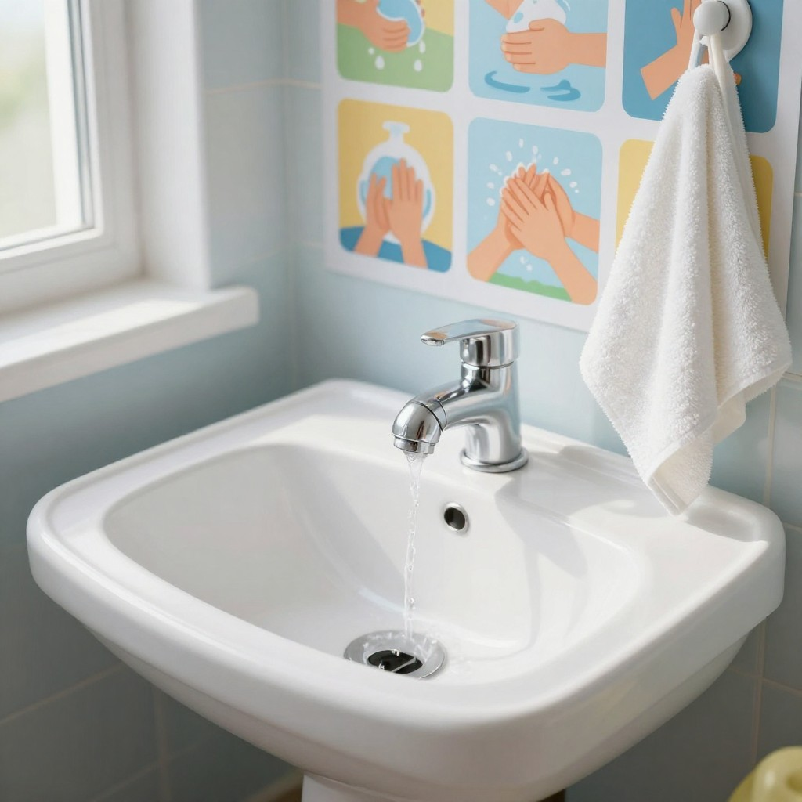
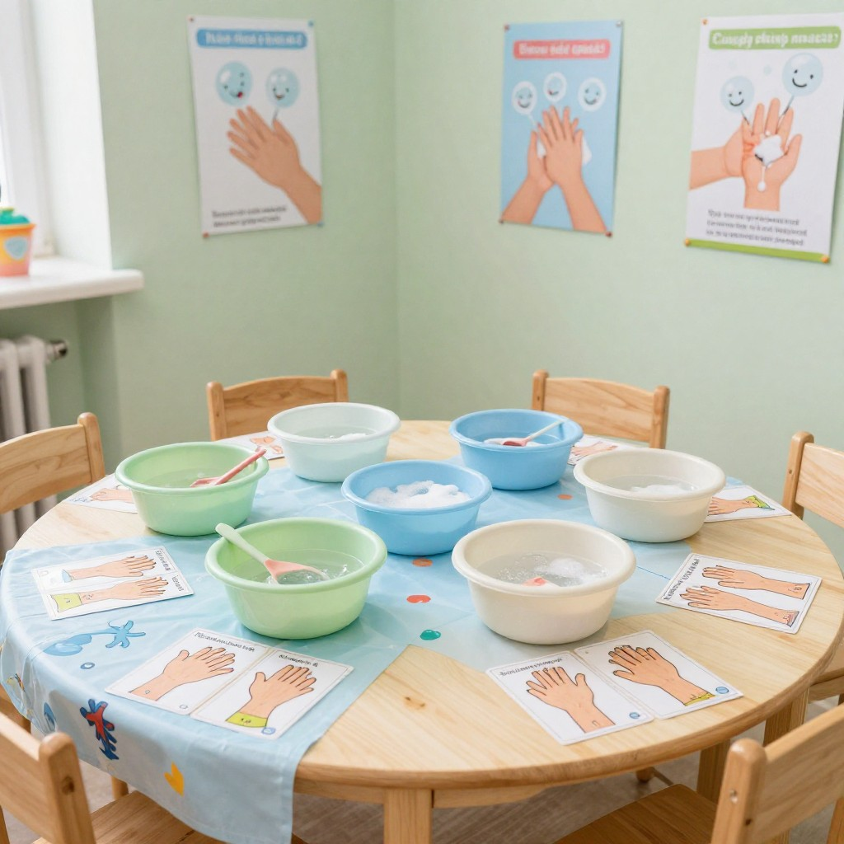
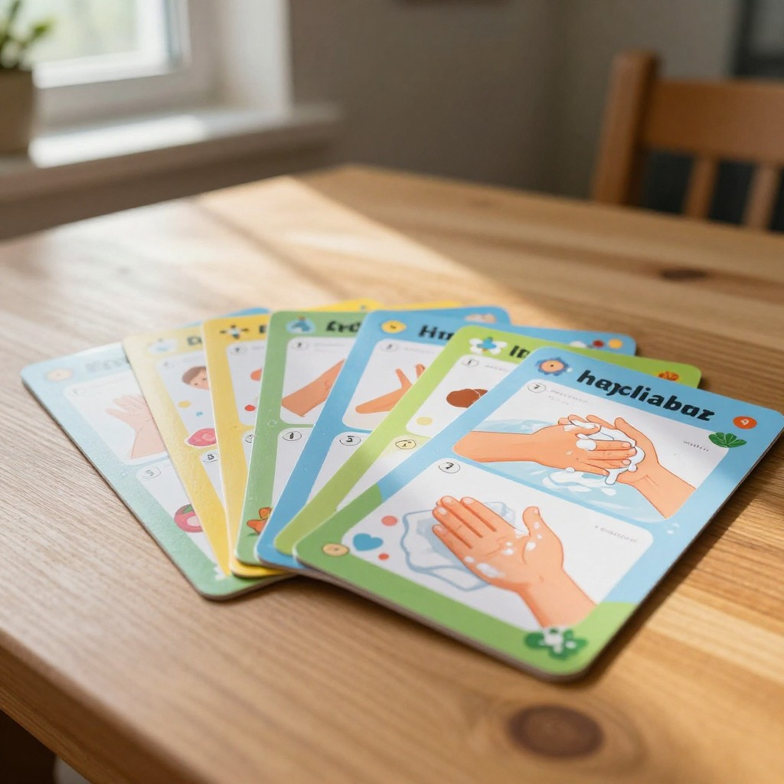
Механизм. Блок «Чистые руки – здоровый я»
Игровая технология «Секретные знаки»:
Перед едой – хлопок в ладоши и хоровая фраза: «Моем руки – моем дружно! Без воды покушать нужно? Нет!»
Над раковиной висит алгоритм мытья рук в картинках (1 – намочить, 2 – мыло, 3 – потереть, 4 – смыть, 5 – вытереть).
Работа с родителями:
Выдаётся домашний чек-лист «Напоминалка» с теми же картинками для ванной комнаты.

Slide 9

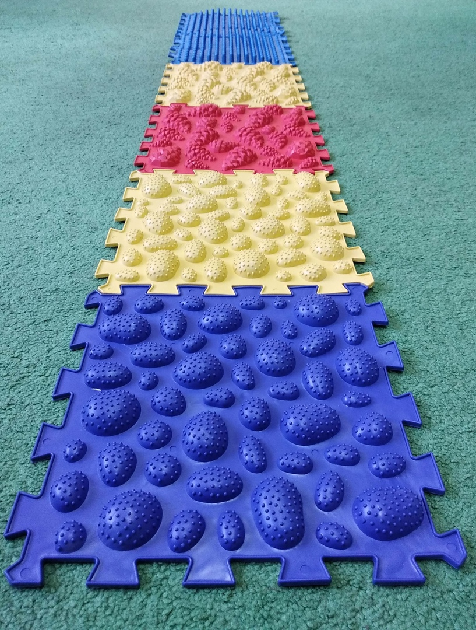
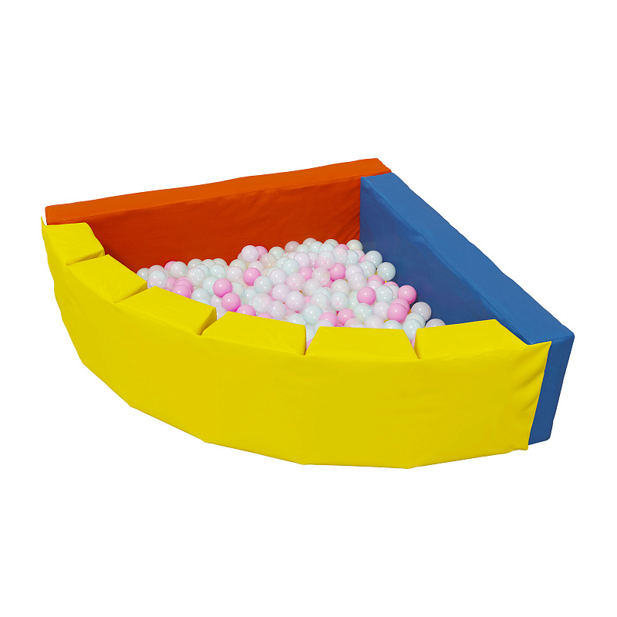
Механизм. Блок «Здоровые ножки и спинка»
Для детей с ЗПР критически важна сенсорная стимуляция:
«Крокодильчик» (ходьба на четвереньках) Крупная моторика, координация На физминутке
Упражнение - Что развивает Чистота.
«Сухой бассейн» (мячики) Снятие тактильной тревожности 1 раз в день
Ходьба по массажным коврикам Профилактика плоскостопия 2 раза в день по 3 мин.
Все упражнения – только под присмотром тьютора или учителя ЛФК.

Slide 10
Работа с родителями (Ключевой блок)
Родительский клуб «Школа заботливых родителей»
Формат Тема Частота
Практикум «Как научить ребёнка чистить зубы без истерики» 1 раз в месяц
Мастер-класс «Быстрая и полезная еда для ребёнка с ЗПР» 1 раз
Тренинг «Режим дня в картинках» (делаем вместе с детьми) 1 раз
Челлендж Фото-отчёт «Мы на зарядке всей семьёй» 2 недели
Результат для родителей:
Снижение тревоги, конкретные приёмы, единые требования школы и дома.

Slide 11
Календарный план мероприятий
Месяц | Мероприятие | Ответственный
Октябрь | Диагностика «Моё тело» (части тела, ощущения) | Дефектолог
Ноябрь | Игровое занятие «Мойдодыр в гостях» (гигиена) | Психолог
Декабрь | ЛФК-праздник «Весёлые зверята» (имитация движений) | Учитель ЛФК
Январь | Мастер-класс для родителей «Зарядка без слёз» | Все педагоги
Февраль | Челлендж «Самый чистый стол» (после обеда) | Тьюторы
Март | Кукольный театр «Как Мишка здоровье искал» | Логопед
Апрель | Семейный день здоровья в спортзале | Все
Май | Итоговая диагностика, фотовыставка | Дефектолог

Slide 12
Ожидаемые результаты
К концу проекта дети с ЗПР будут уметь:
Мыть руки без напоминания (по алгоритму из 5 шагов)
Выполнять 3 дыхательных упражнения по показу
Садиться за стол с ровной спиной (напоминание требуется реже)
Называть не менее 5 частей тела и их значение
Проявлять меньше сопротивления при чистке зубов
Количественные показатели:
Снижение ОРЗ на 20% (по справкам медсестры)
Увеличение доли детей, самостоятельно убирающих за собой посуду, с 10% до 60%

Slide 13
Ресурсы
Кадровые:
Учитель-дефектолог (1), психолог (1), ЛФК (1), тьюторы (2), медсестра (1).
Материально-технические:
Массажные коврики, пиктограммы (распечатаны), ноутбук, колонка, мыльные пузыри, «сухой бассейн» (наполненный мячиками).
Методические:
Карточки PECS, программа «Радуга здоровья» (адаптированная), чек-листы для родителей.

Slide 14
Риски и их решение
Ребёнок отказывается выполнять упражнения (сенсорная перегрузка) Уменьшить время, предложить выбор («Сделаем глазки или ручки?»)
Родители не приходят на встречи Проводить мини-встречи по 15 минут после уроков, когда родитель уже в школе
Быстрая утомляемость детей Чередовать активность и покой, использовать музыкальные паузы каждые 7 минут

Slide 15
Бюджет (примерный)
Распечатка пиктограмм (цветная, ламинация) 1 000 Средства класса
Массажные коврики (2 шт.) 3 000 Родительские средства
Мыльные пузыри, воздушные шары 500 Личные средства педагога
Грамоты, призы для челленджа 1 000 Школьный бюджет
Итого 5 500

Slide 16
Список источников
1. Примерная адаптированная основная образовательная программа для обучающихся с ЗПР (вариант 7.1, 7.2). ФГОС НОО ОВЗ.
2. Екжанова Е.А., Стребелева Е.А. «Коррекционно-педагогическая помощь детям раннего и дошкольного возраста с ОВЗ». – М.: Каро, 2020.
3. Левченко И.Ю., Ткачева В.В. «Психологическая помощь семье, воспитывающей ребенка с отклонениями в развитии». – М.: Владос, 2019.
4. Материалы портала «Мерсибо»: игры для развития моторики и навыков самообслуживания у детей с ЗПР.
5. Семаго Н.Я., Семаго М.М. «Дети с ОВЗ: диагностика и коррекция». – М.: Генезис, 2021.

